Slide 1
关于移动应用漏洞发现与检测报告
学号：201822090530
报告人：李欣芮

Slide 2

目录 contents
—— 关于移动应用发现与检测报告 ——
1
研究背景和意义
2
研究问题和现状
3
移动应用的漏洞检测
4
总结

Slide 3
关于移动应用漏洞发现与检测报告
1
研究背景和意义

Slide 4
关于移动应用漏洞发现和检测报告
随着移动互联网的快速发展，互联移动终端和应用软件市场发展迅速。Google、苹果公司和Microsoft公司都发布了多个版本的移动操作系统，相继的各手机厂商的相应的版本的只能移动设备投入市场。
1
研究背景
智能移动设备的普及与走向成熟，移动端的网民近年来爆炸式增长，截至2015年12月，我国手机网名规模已达6.72亿。
2
移动操作系统、应用软件和应用市场的迅速发展。与此同时，Android病毒增长趋势严峻，2016年上半年Android手机染毒用户数的增长趋势平稳，依旧达到了43.35%。
3

Slide 5
研究意义
关于移动应用漏洞发现与检测报告
上述报告显示，随着移动互联网的迅猛发展，智能设备用户不断增加。然而，移动平台新增病毒包尤其是Android平台呈爆发式增长，这些安全威胁已经严重的影响到移动平台的安全性。移动平台的漏洞检测技术已经成为当下研究的一个热点，具有重要的理论和现实意义。严峻的安全现状己经引起国内的安全研究学者和安全公司在这一领域不断的投入和持续关注。然而，移动平台有限的计算能力、系统架构及软件结构等特征也为该平台的漏洞检测技术带来了一定的挑战，虽然许多安全研究团队己经在该领域做了大量研究工作并且取得了一些成果，但是依然未能彻底解决很多顽固问题[[4]，移动平台漏洞检测已经成为信息安全领域的研究重点之一。
研究意义

Slide 6
关于移动应用漏洞发现和检测报告
2
研究问题和现状

Slide 7
1
研究现状
研究现状
针对应用安全问题，目前主要有静态检测、动态检测和混合检测方法。静态检测方法在不执行应用的条件下，通过建立应用的调用关系图(Call Graph CG)和控制流图(Control Flow Graph CFG)，最终利用污点传播分析、路径可达性、符号执行提取漏洞的相关特征。动态检测方法在应用执行的条件下，通过实时提取应用执行和相关的系统的特征，或者通过Fuzzing技术检测存在漏洞。在特征提取之后，通过特征比对或者机器学习算法进行分类，进而确定漏洞的存在与否。

Slide 8
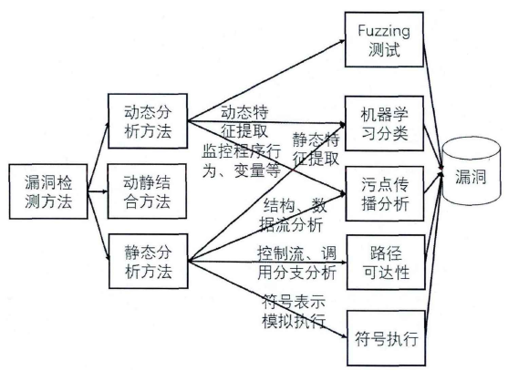
1
研究现状
研究现状
应用安全检测漏洞方法

Slide 9
1
研究问题
研究问题
静态漏洞检测技术能够具有较高的代码覆盖率，但仍存在一定的不足之处,静态漏洞检测技术往往面临着提高精确度的问题，由于不是应用的真实执行结果，常常需要辅助人工介入来验证检测结果。基于静态特征匹配]的传统模式只能检测已知的应用，对变种或新型的恶意软件则力不从心。该方法对未知的恶意软件的检测不能起到任何效果，其检测准确率取决于代码特征库的全面与否以及是否更新及时。通用的静态分析还会受到检测路径的完备性的影响，因此基于该方法的检测方案会存在着一定的误报和漏报现象。另外，受代码混淆等应用保护技术的影响也会降低检测的成功率。

Slide 10
1
研究问题
研究问题
动态漏洞检测技术在程序运行过程中通过特征信息提取或插装等方式收集程序的运行信息，验证程序动态行为和运行结果的正确性，从而发现应用程序中的漏洞。由于动态漏洞检测技术真实遍历应用程序的状态空间，动态漏洞检测技术往往误报率低。但是，动态漏洞检测技术仅能发现程序运行时暴露的漏洞，因此动态漏洞检测技术存在代码覆盖率低的问题。另外，受电池容量、带宽传输速度、CPU计算能力和内存资源的限制，传统适用于PC的恶意软件分析检测手段尤其是动态监控不能直接运用在移动智能终端上。

Slide 11
关于移动应用漏洞发现和检测报告
3
移动应用的漏洞检测

Slide 12
IOS系统安全机制
关于移动应用漏洞发现和检测报告
22%
IOS主要提供了更小的受攻击面、精简的操作系统，权限分离、签名机制、DEP(Data Execution Prevension), ASLR(Address Space Layout Randomization)、沙盒机制等几种安全机制。
系统
安全机制
Android系统安全机制
Android操作系统是基于Linux内核开发的，所以其继承了Linux的部分安全机制，同时为了更有效的实现机密性，Android系统又实现了特有的安全机制，主要的安全机制有:UID、文件访问控制、权限控制机制、签名机制等。

Slide 13
动态污点跟踪技术
关于移动应用漏洞发现和检测报告
22%
动态污点跟踪在程序执行的过程中进行，它通过跟踪变量、存储器、寄存器的值，并依据执行流程跟踪数据污染信息的传递，检测污染数据的非法使用，从而达到跟踪攻击路径、获取漏洞信息的目的。
污点
跟踪技术
静态污点跟踪技术
静态污点跟踪在不运行代码的情况下，采用词法分析、语法分析等各种技术手段对反编译后的应用代码进行分析，静态信息流分析技术通过函数调用图，对其中可到达函数进行逐一分析，将源信息进行传播来监控其在整个系统中的信息流流向。

Slide 14
污点跟踪技术
关于移动应用漏洞发现和检测报告
22%
污点跟踪实现主要包括污点标记、污点传播、污点判断检查三个方面。跟踪过程将感兴趣的初始数据标记为source点，对每一个产生数据传播的节点进行判断，对于符合污点传播规则的数据标记为污点数据，对于不符合传播条件的数据则不予标记，最终流出的污点数据标记为sink点，最后确定污点数据的传播路径或者最终流向是否符合预期，从而可以实现对敏感信息是否安全做出判断。污点跟踪的工作原理如图所示，在每一个节点，判决器根据污点传播规则判断上一级的污点数据是否传递到本节点，满足条件的则标记为污点数据，不满足条件的则不继续进行判断，图中从source点到sink点就构成了一条完整的污点传播路径，顶端的路径则不满足条件。实际应用中对污点进行跟踪的过程要比图示的过程要更加复杂，还要涉及应用程序内部的控制依赖关系的建立和调用回路的判断等重要因素的处理。
污点
跟踪技术

Slide 15
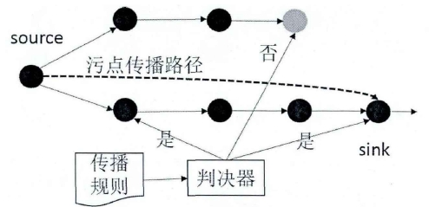
污点跟踪技术
关于移动应用漏洞发现和检测报告
22%
污点
跟踪技术
污点跟踪示意图

Slide 16
动态污点跟踪技术
关于移动应用漏洞发现和检测报告
22%
动态污点跟踪在程序执行的过程中进行，它通过跟踪变量、存储器、寄存器的值，并依据执行流程跟踪数据污染信息的传递，检测污染数据的非法使用，从而达到跟踪攻击路径、获取漏洞信息的目的。
污点
跟踪技术
静态污点跟踪技术
静态污点跟踪在不运行代码的情况下，采用词法分析、语法分析等各种技术手段对反编译后的应用代码进行分析，静态信息流分析技术通过函数调用图，对其中可到达函数进行逐一分析，将源信息进行传播来监控其在整个系统中的信息流流向。

Slide 17
安全漏洞定义
关于移动应用漏洞发现和检测报告
22%
移动平台安全漏洞是在操作系统或者应用软件在设计和实现及管理过程中存在的安全缺陷，使未授权攻击者能够获取或者破坏重要的系统数据，或者造成经济损失。
漏洞
检测技术
漏洞检测的目的
漏洞检测的目的就是在漏洞特征分析后利用有效的检测技术发现已知或者未知的漏洞，从而增强系统或者应用的安全性。

Slide 18
Fuzzing测试
关于移动应用漏洞发现和检测报告
22%
Fuzzing测试的中文名称是模糊测试，该技术通过向测试对象提供非预期而又具有某种格式的输入，并观察输出结果是否发生异常，进而确定测试对象是否存在缺陷。当前，主要分为智能Fuzzing和盲Fuzzing两种类型的模糊测试。盲Fuzzing无需了解测试对象特点，通过随机的构造输入进行测试，智能Fuzzing在了解测试对象的前提下，针对性的构造输入进行测试。Fuzzing测试通常包括六个部分:确定测试目标、分析目标输入变量、构造测试输入数据、执行测试对象、记录测试结果和异常分析。
Fuzzing
测试

Slide 19
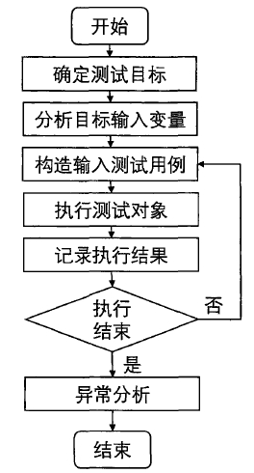
Fuzzing测试
关于移动应用漏洞发现和检测报告
22%
Fuzzing测试技术是一种简单有效的漏洞挖掘技术，易于自动化实现，即使在无法获得源码的条件下，仍然可以进行异常测试。在协议漏洞检测web应用漏洞检测的检测领域得到了广泛应用。特别的，该技术对于溢出类型的漏洞、拒绝服务漏洞具有很好的效果。鉴于智能Fuzzing更具有针对性，测试效果更加有效，本文将基于智能Fuzzing技术对Android应用组件通信过程中的产生的拒绝服务漏洞进行检测分析。
Fuzzing
测试
模糊测试的一般流程

Slide 20
机器学习
关于移动应用漏洞发现和检测报告
22%
近年来，机器学习的各种分类方法也开始被应用在漏洞检测中，以移动平台恶意应用的二分类问题应用最多，漏洞检测过程中常用的机器学习分类算法有贝叶斯分类、支持向量机(Support Vector Machine, SVM) 、随机森林、集成学习等，其中SVM被广泛用来处理二分类问题，集成学习也因其强大的泛化性能而得到迅速发展。
机器学习
集成学习
集成学习概括来说是通过一些方法将想要分析的数据输入多个学习器学习后的结果进行总结的过程，单个学习器也被称为“弱学习器”，即集成学习就是一种将多个弱学习器集合起来，由多个分类器的分类结果的组合结果来决定最终分类结果的机器学习方法。

Slide 21
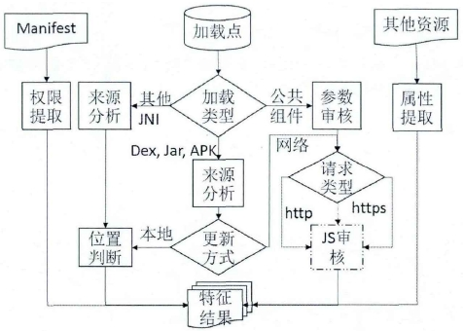
集成学习-特征构成
关于移动应用漏洞发现和检测报告
22%
对于基于集成学习的漏洞检测的研究，从移动应用的动态加载入手，进行特征构成的分析，利用逆向工程进行对程序进行反编译特征提取，利用特征选择算法对特征进行优化。
机器学习
特征提取过程

Slide 22
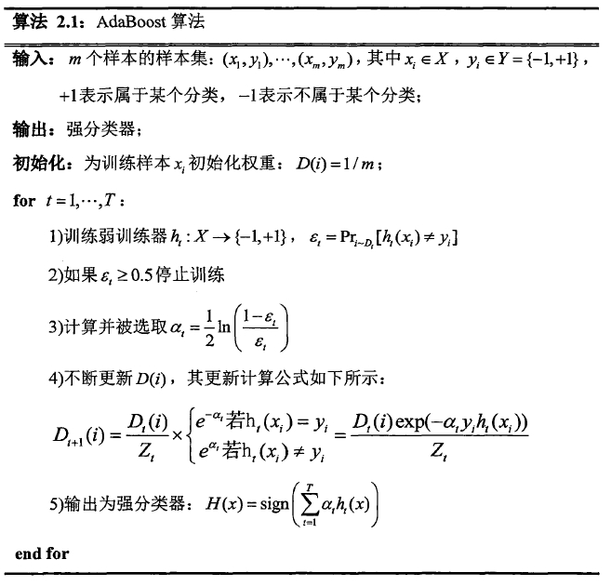
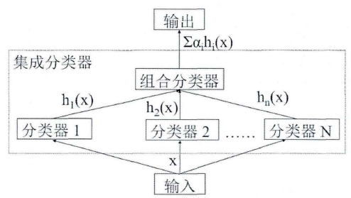
集成学习-代表算法
关于移动应用漏洞发现和检测报告
22%
机器学习
集成学习一般结构
集成学习（代表性）AdaBoost算法

Slide 23
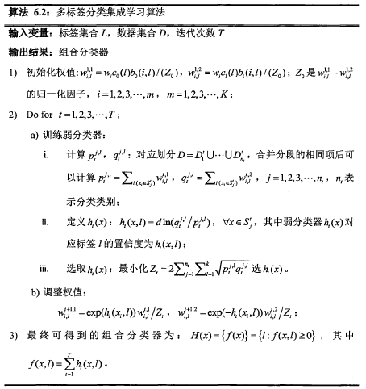
集成学习-多标签分类算法
关于移动应用漏洞发现和检测报告
22%
机器学习目前被应用于广阔的领域，基于集成学习构建的学习系统因能够大幅度增强泛化能力而备受关注，多种集成学习被应用于多标签分类问题。本节将结合漏洞检测特征，针对动态加载漏洞构建一个多标签分类集成学习算法，并且对该算法的性能进行评价。
机器学习

Slide 24
集成学习-评估方法
关于移动应用漏洞发现和检测报告
22%
通常通过实验测试来对学习器的泛化误差进行评估并进而做出选择。因此需要使用“测试样本集”来测试评估学习器对新样本的判别预测能力，然后以测试集上的“测试误差”作为泛化误差的近似。经常使用的评估方法有交叉验证法、自助法、留出法等。
交叉验证[IWI这种方法并不是通常所采用的单一验证方法，它采用的是一种循环估计的理论，即利用统计学中的分段验证思想，先对数据分组，在一个小数据样本中进行分析，再将样本中后续数据基于上面的分析进行确认验证的一种方法。最先分析的数据子集称其实训练集，剩下的数据子集叫做验证集或者测试集。这种验证方法应用广泛且意义深远。称总的数据为原始数据((data set)，它包括训练集(train set)和验证集((validation set or test set)，接着训练出模型(model)作为验证分类好坏的指标。
机器学习

Slide 25
集成学习-性能评估
关于移动应用漏洞发现和检测报告
22%
为了对学习器的泛化性能进行有效评估，不仅需要有切实可行的实验评估方法，还需要衡量模型泛化能力的评价标准，这就需要对学习器进行性能度量。在预测任务中，对于给定的样本集D = {(x1，y1), (x2,y2),..., (xm,ym)}，其中y是x的真实标签，P和Y分别表示预测标签集合和真实标签集合，m表示测试样本数量，n表示标签数量，常用的性能度量指标有覆盖率、汉明损失和子集精准率等。
机器学习

Slide 26
关于移动应用漏洞发现和检测报告
4
总结

Slide 27
关于移动应用漏洞发现和检测报告
22%
移动互联网应用的开放性、移动性给人们带来了极大的方便，但是，同时也存在一些不可忽视的安全问题。由于移动互联网应用的多样性，导致可能存在大量安全漏洞，对这些移动互联网应用的承载终端造成威胁，并对最终用户的个人信息和数据产生危害。由于移动互联网应用程序往往与个人隐私信息等相关，因此其造成的危害超过一般计算机中的应用软件。对移动互联网应用中的安全漏洞检测技术进行研究是当今移动互联网发展中的一个热点问题。
本次报告对当前主流的几类漏洞检测技术进行了总结，但是依旧当前技术在效率和自动化上还需要进一步提升，同时这要求开发人员和互联网公司要规范产品，以免巨大损失。
总结

Slide 28

THANK YOU

